Slide 1

Κουίζ!
ΠΝΕΥΜΑΤΙΚΗ ΙΔΙΟΚΤΗΣΙΑ

Slide 2
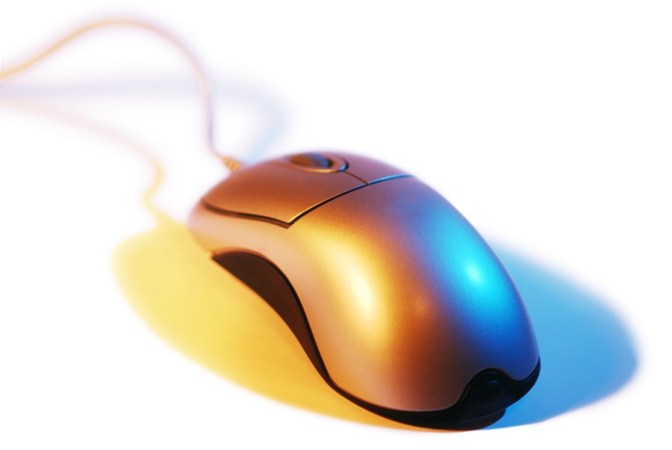
Δες τις δηλώσεις που ακολουθούν.
Αποφάσισε ποιες, κατά τη γνώμη σου, είναι ορθές και ποιες λανθασμένες.
Πάτα F5 και χρησιμοποίησε μόνο το ποντίκι.

Slide 3

Copyright (πνευματικά δικαιώματα) σημαίνει το δικαίωμά μου να αντιγράφω (right to copy).
Ορθό
Λάθος

Slide 4

ΟΧΙ
Αν και το Copyright ξεκίνησε ως «πράξη ενθάρρυνσης της μάθησης» και έδινε το δικαίωμα αντιγραφής, σήμερα τα πνευματικά δικαιώματα προστατεύουν τα δικαιώματα του δημιουργού. Παραχωρούνται από τον νόμο, για ορισμένο χρόνο, για να απαγορεύσουν σε άλλους, τη χρήση των έργων χωρίς την άδεια του δημιουργού.
Δοκίμασε ξανά

Slide 5
Μπράβο!
Τα πνευματικά δικαιώματα απαγορεύουν να χρησιμοποιήσουμε κάποιο έργο, χωρίς την άδεια του δημιουργού.
Ήξερες, όμως, ότι το copyright ξεκίνησε ως «πράξη ενθάρρυνσης της μάθησης» και έδινε το δικαίωμα αντιγραφής;

Slide 6
Πνευματικά δικαιώματα έχουν τα βιβλία, τα άρθρα, τα θεατρικά έργα. Κείμενα και φωτογραφίες που βρίσκω από το διαδίκτυο δεν έχουν πνευματικά δικαιώματα και μπορώ να τα χρησιμοποιήσω όπως θέλω.
Ορθό
Λάθος

Slide 7
ΟΧΙ
Τα πνευματικά δικαιώματα ισχύουν και στο διαδίκτυο!
Το πνευματικό δικαίωμα υφίσταται σε έργα λογοτεχνίας και τέχνης, όπως βιβλία, θέατρο, ζωγραφική, γλυπτική, φωτογραφία, αρχιτεκτονική αλλά και άλλες δημιουργίες, όπως λογισμικό ή βάσεις δεδομένων (databases).
(Πηγή: Βικιπαίδεια)
Δοκίμασε ξανά

Slide 8
Μπράβο!
Τα πνευματικά δικαιώματα ισχύουν και στο διαδίκτυο!

Slide 9

Δεν παραβιάζεις πνευματικά δικαιώματα, αρκεί να μη βγάζεις χρήματα από τη χρήση του υλικού.
Λάθος
Ορθό

Slide 10
ΟΧΙ
Σε γενικές γραμμές, η προστασία δικαιωμάτων πνευματικής ιδιοκτησίας ισχύει ανεξάρτητα από το αν κερδίζετε χρήματα ή όχι.
Δοκίμασε ξανά

Slide 11
Μπράβο!
Η επαναχρησιμοποίηση χωρίς την άδεια του κατόχου των πνευματικών δικαιωμάτων για μη κερδοσκοπικούς σκοπούς, αποτελεί παραβίαση του δικαιώματος του δημιουργού.

Slide 12

Αν βρω μια ταινία στο διαδίκτυο, δικαιούμαι να την κατεβάσω.
Ορθό
Λάθος

Slide 13
ΟΧΙ
Δοκίμασε ξανά

Slide 14
Μπράβο!
Δεν σημαίνει ότι εκείνος που ανέβασε την ταινία στο διαδίκτυο έχει τα πνευματικά δικαιώματα για την ταινία. Καλά κάνω να το ελέγξω, γιατί μπορεί να παραβιάζω τον νόμο.
Υπάρχουν ταινίες και σειρές που μπορώ να δω στο διαδίκτυο νόμιμα, επειδή είναι πιο παλιές και τα πνευματικά τους δικαιώματα έληξαν ή οι δημιουργοί τους αποφάσισαν να τις διαθέτουν ελεύθερα. Καλά κάνω, όμως, να ελέγξω ότι δεν παραβιάζω κάποιον νόμο.

Slide 15
Ανέβασα μια φωτογραφία στο διαδίκτυο. Αν δεν βάλω στη φωτογραφία το σύμβολο ©, τότε οποιοσδήποτε μπορεί να τη χρησιμοποιήσει όπως θέλει.
Ορθό
Λάθος

Slide 16

Λάθος
Δοκίμασε ξανά

Slide 17
Μπράβο!
Δεν χρειάζεται να υπάρχει το σήμα ©, για να προστατεύεται μια εικόνα, ένα κείμενο ή οποιαδήποτε εργασία με πνευματικά δικαιώματα. Πρέπει να υποθέτουμε ότι, εκτός αν το δηλώνει διαφορετικά, η εικόνα είναι προστατευμένη με πνευματικά δικαιώματα.

Slide 18
Αν χρησιμοποιήσω μια εικόνα που βρήκα στο διαδίκτυο, σε μια εργασία μου για το σχολείο, και σημειώσω την πηγή μου, τότε δεν παραβιάζω τα πνευματικά δικαιώματα κάποιου.
Ορθό
Λάθος

Slide 19
ΟΧΙ
Δοκίμασε ξανά

Slide 20
Μπράβο!
Εφόσον είναι για σχολική εργασία και έγραψες την πηγή, είσαι καλυμμένος νομικά. Πρέπει, όμως, να προσέξεις λίγο περισσότερο την πολιτική χρήσης της εικόνας, αν θες να ανεβάσεις την εργασία σου στο διαδίκτυο. Θα σου φανεί χρήσιμο να ψάξεις να βρεις ιστοσελίδες με εικόνες που ανήκουν στον δημόσιο τομέα και επιτρέπουν την αναδημοσίευση της εικόνας.

Slide 21
Μπορείτε να πουλήσετε ένα βιβλίο που προστατεύεται από πνευματικά δικαιώματα, το οποίο έχετε στην κατοχή σας.
Ορθό
Λάθος

Slide 22
ΟΧΙ
Τα πνευματικά δικαιώματα δεν έχουν σκοπό να περιορίσουν την ελεύθερη κυκλοφορία των εμπορευμάτων, έτσι επιτρέπεται στους ιδιοκτήτες των βιβλίων να μεταπωλούν ή να δωρίζουν ένα βιβλίο. Αν το βιβλίο είναι ψηφιακό, τότε τα πράγματα αλλάζουν.
Δοκίμασε ξανά

Slide 23
Μπράβο!
Τα πνευματικά δικαιώματα δεν περιορίζουν τα δικαιώματα ιδιοκτησίας του νόμιμου ιδιοκτήτη να πωλήσει ή να δωρίσει μεταχειρισμένα βιβλία. Όπως ο σχεδιασμός του αυτοκινήτου δεν ανήκει στον ιδιοκτήτη, αλλά αυτό δεν τον περιορίζει να το πωλεί.
Αν όμως το βιβλίο είναι ψηφιακό (e-book), τότε δεν δικαιούμαι να το στείλω σε φίλους μου ή να το ανεβάσω αλλού στο διαδίκτυο.

Slide 24
Αγοράσατε ένα ακριβό λογισμικό για επεξεργασία φωτογραφιών. Μπορείτε να το δώσετε και στους φίλους σας, για να το εγκαταστήσουν στους υπολογιστές τους.
Ορθό
Λάθος

Slide 25

ΟΧΙ
Δοκίμασε ξανά

Slide 26
Μπράβο!
Δεν επιτρέπεται από τον νόμο να διαμοιράζουμε λογισμικό, ακόμα και αν το αγοράσαμε. Κάθε λογισμικό που αγοράζουμε, συνοδεύεται από κάποιες άδειες χρήσης που μας λένε σε πόσους υπολογιστές μπορούμε να το εγκαταστήσουμε.
Μια καλή λύση, αν χρειαζόμαστε κάποιο λογισμικό, αλλά δεν θέλουμε να πληρώσουμε, είναι να βρούμε κάποιο παρόμοιο λογισμικό ανοικτού κώδικα (Open-source), το οποίο να διατίθεται δωρεάν.

Slide 27
Τέλος

